Slide 1
Coopération décentralisée et non gouvernementale pour l’eau et l’assainissement
4 juin 2015
Valence

Slide 2
Actions extérieures des collectivités territoriales
La France a consacré environ 65 millions d’euros (APD- dons) / an au secteur E&A ces dernières années ( Etude Coalition Eau, 2014)
En 2013: 28, 3 millions d ’euros issus AE et CT
En 2014 : 24,8 millions d’euros
1ère baisse au niveau nationale mais pas sur le Bassin Rhône Méditerranée Corse !

Slide 3
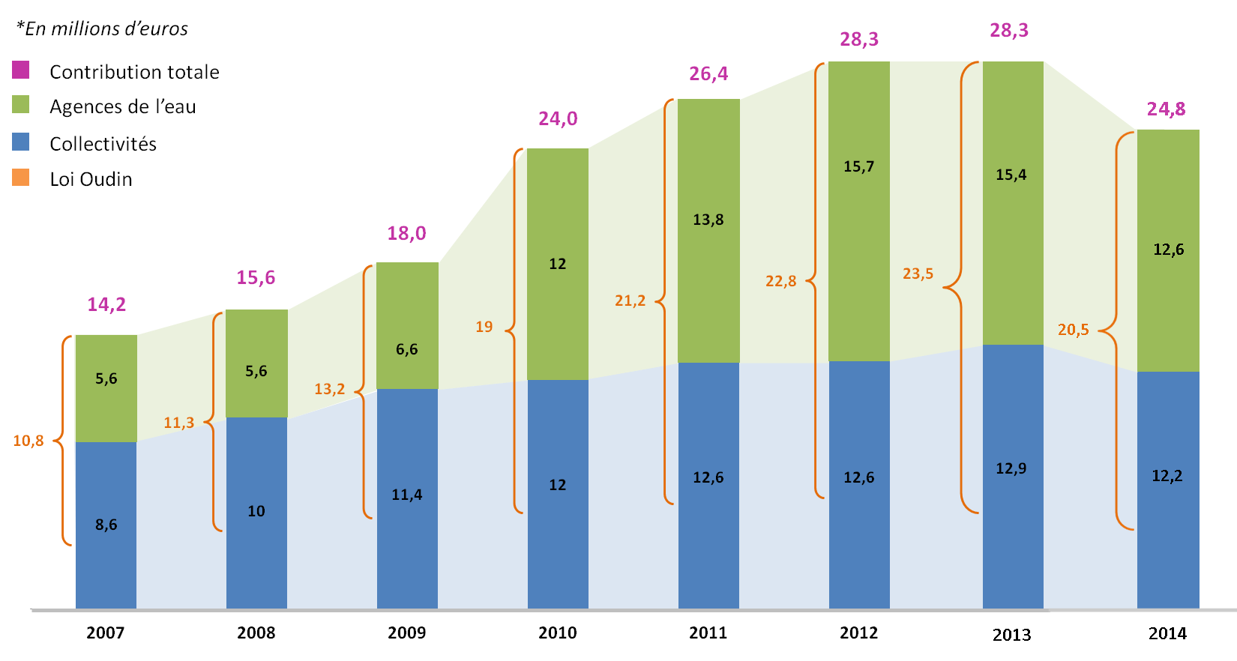
Evolution des contributions 2007-2014
Notes:
Les engagements financiers comptabilisés en 2014 s’élèvent au total à 24,8 millions d’euros, dont 12,2 millions d’euros mobilisés par les collectivités territoriales, et 12,9 millions d’euros mobilisés par les Agences de l’eau. On observe une baisse de 3,5M€ par rapport à 2013.
Cette baisse est en grande partie liée à une baisse des contributions de certaines agences de l’eau, notamment Seine-Normandie et Adour-Garonne, ainsi que Loire-Bretagne et Artois-Picardie. (tandis que l’agence RMC et l’agence Rhin-Meuse ont augmenté leur contribution).
Ces baisses interviennent malgré l’engagement pris par les agences de l’eau en 2012, à l’occasion du Forum Mondial de l’Eau de Marseille, d’atteindre leur 1% en 2015 et de ainsi 20M€ à elles 6.
Cette évolution s’explique notamment par la ponction par l’Etat d’une partie des ressources des agences de l’eau, notamment Seine-Normandie, et d’une priorisation des budgets sur d’autres politiques.
Concernant les collectivités, on constate également une baisse des contributions, mais beaucoup moins importante: elles passent de plus de 12,9M€ en 2013 à un peu moins de 12,2M€ en 2014, soit 800 000€ de baisse.
Cette baisse est expliquée par un ensemble de facteurs très différents selon les cas:
Des facteurs liés aux cycles projet et aux timing des appels à projets: pour beaucoup d’acteurs, l’année 2014 correspond à une année blanche entre la fin d’un projet et le début d’un autre. Beaucoup des projets financés par l’appel à projets du MAE ont été retardés > des décaissements ont donc eu lieu en 2014 mais pas de nouveaux engagements. Dans ces cas là en tout cas, les baisses enregistrées sont ponctuelles et ne signifient en rien un arrêt de la coopération.
Des facteurs liés au contexte politique en France et dans les pays d’intervention: 2014 a été l’année des élections municipales. Cela a fortement ralenti, voire figé certaines coopérations, du fait de l’inertie provoquée par les campagnes électorales et des incertitudes quant à la position des éventuelles nouvelles équipes municipales à propos de la politique internationale. Dans certaines collectivités, le changement de majorité a effectivement donné lieu à une remise en cause de la politique de coopération décentralisée développée parfois depuis plusieurs années voire décennies. La réforme territoriale plonge également les régions et les départements dans une période de doute et d’incertitude qui n’est pas favorable à l’action et la prise d’engagements.
Dans le même temps, certains pays de forte concentration des interventions, ont connu des évènements marquants qui ont également ralenti ou figé des coopération (ex: au Sénégal, la réforme du découpage administratif, au Burkina, l’insurrection populaire et le remplacement des maires par des délégations spéciales, au Mali, le déploiement d’aqmi au Nord et le contexte d’insécurité).
Enfin, du fait également des élections municipales et des changements d’équipes au sein des collectivités, la collecte des données a été particulièrement difficile cette année et n’a pas permis d’obtenir les engagements financiers de toutes les institutions interrogées.
Cependant, il faut tout de même noter que la baisse des contributions des collectivités est proportionnellement moins forte que la baisse des contributions des Agences de l’eau, et que malgré les quelques décisions prises par certaines collectivités d’arrêter leur coopération ou de la réduire, on enregistre en parallèle de nouvelles collectivités qui s’engagent, et des collectivités qui augmentent leurs contributions.
Par exemple, sur le bassin RMC, 10 nouvelles collectivités se sont engagées en 2014, dont 5 syndicats, 4 villes et 1 métropole.

Slide 4
Le BASSIN Rhône Méditerranée CORSE
Forte mobilisation des acteurs
2012 | 6,1 millions d’euros
2013 | 6,7 millions d’euros
2014 | 6,8 millions d’euros
250 acteurs partenaires d’au moins une action pour l’eau potable et l’assainissement dans les PED

Slide 5
UN Cadre législatif favorable
La loi du 6 février 1992 permet aux CT de nouer des partenariats avec des CT étrangères et de soutenir leurs projets dans le cadre d’une convention de partenariat.
La loi Thiollière en 2007 renforce et complète la loi 1992 en faisant de l’action internationale une compétence à part entière des collectivités et permet une grande liberté d’initiative (notamment en cas d’urgence).
-La loi du 7 juillet 2014 : permet plus de flexibilité et de légitimité aux CT qui peuvent désormais «mettre en œuvre ou soutenir toute action internationale annuelle ou pluri-annuelles de coopération, d’aide au développement ou à caractère humanitaire » sans que cela se fasse obligatoirement dans le cadre de conventions.

Slide 6
UN Cadre législatif favorable
La loi sur le 1% - 2005
A élargi les possibilités des CT en leur permettant de mobiliser 1% des recettes de leurs budgets annexes Eau Potable et Assainissement en plus du budget général
2005 – 2015 : 10 ans - Etude qualitative en cours
-
Notes:
* Il semble que le % mobilisé sur le 1% est de plus en plus important

Slide 7
Application du 1%
Budget
général
17%
Budget
général
35%
Loi 1%
65%
Loi 1% (collectivités + agences)
83%
Notes:
L’application de la loi Oudin-Santini a permis en 2013 de mobiliser 20,5M€ (agences de l’eau et collectivités confondues), soit 83% de la contribution totale. Si l’on ne regarde que les contributions des collectivités locales (12,2M€), elles se répartissent à 65% sur la loi Oudin (soit 7,9M€) et 35% sur le budget général (soit 4,3M€) (contre 55% sur la loi Oudin et 45% sur le budget général en 2012).

Slide 8
Répartition des contributions 2014 par type d’organisme (en volume)
Notes:
En 2014, plus de 230 collectivités locales, syndicats d’eau et d’assainissement, EPCI et agences de l’eau se sont impliqués dans des actions de solidarité pour l’accès à l’eau potable et à l’assainissement.
Tous les types de collectivités se mobilisent, grandes ou petites, rurales ou urbaines, et de tous bords politiques. Pour la première fois cette année, ce sont les syndicats qui sont les principaux contributeurs (en volumes financiers), représentant 20% des contributions (contre 15% en 2013) suivis par les villes et agglomérations qui cumulent 17% du total des engagements (contre 21% les années précédentes). Les conseils régionaux et les conseils départementaux contribuent quant à eux respectivement à hauteur de 8% et 4%.
Les 6 agences de l’eau sont par ailleurs des contributrices importantes depuis le vote de la loi Oudin-Santini qui les a autorisé à s’engager. Globalement, depuis 2007, l’augmentation du montant total des contributions de la coopération décentralisée française était en grande partie due à la hausse significative de leur contribution, qui est passée de 5,6M€ en 2007 à 15,7M€ en 2012, représentant 55% du total des fonds mobilisés. Cependant, en 2014, on enregistre une forte baisse de la contribution des agences, qui ont mobilisé 12,6M€ contre 15,4M€ en 2013 (soit 2,8M€ de moins). Elles représentent donc désormais 51% du total des contributions sur 2014.

Slide 9
Impact et CONTRAINTES
La loi sur le 1% a permis :
Une augmentation des contributions
Un effet de levier importants mobilisant des acteurs plus nombreux, pour des projets de plus grande envergure.
Un potentiel de mobilisation encore important :
L’application totale de la loi permettrait de mobiliser 65 M d’€ ! ( 20 M pour les AE, et 45 M CT)
Adhésion des citoyens usagers
Des freins :
Pression et incertitude sur les finances locales + réforme territoriale
Etude qualitative en cours sur l’impact des actions sur le terrain ( 17 Juin – 10 ans de la Loi 1%)
Lancement de la campagne Elu de l’Eau

Slide 10
Les atouts de la Coopération Décentralisée
Des partenariats dans la durée !!
Mobilise les acteurs des territoires (migrants, socio-pro, écoles… )
Proximité et souplesse
Coopération institutionnelle et technique directe entre acteurs locaux de même nature et ayant les « mêmes » compétences
Facteur d’innovation

Slide 11
Les atouts de la Coopération Décentralisée
En phase avec les enjeux liés à la décentralisation : nouveau rôle des collectivités locales du Sud dans l’organisation et la gestion des services publics locaux
Permet de créer un débat sur la protection de la ressource en eau et sa gestion (tarification sociale, DSP etc.)
Affirme la solidarité entre usagers du Nord et du Sud,

Slide 12
Les actions au SENEGAL
Depuis 2007
Environ 150 actions recensées sur le secteur EHA – 33 millions d’euros mobilisés
En moyenne 4 millions d’euros / ans
( 9,1 millions en 2011 !)
Une majorité d’actions sur l’eau potable en milieu rural / petit centre
Bassin RMC : 30 % des actions identifiés en faveur de l’accès à l’eau et de l’assainissement pour le Sénégal (en nombre et en volume ) en France

Slide 13
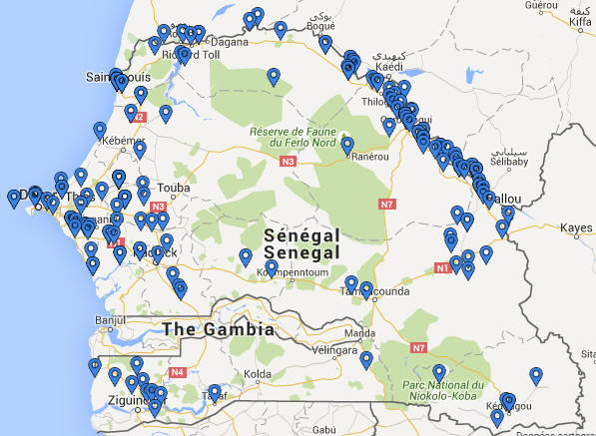
Atlas des actions – Sénégal
Notes:
Les engagements financiers comptabilisés en 2013 s’élèvent au total à 28,3 millions d’euros, dont 12,9 millions d’euros mobilisés par les collectivités territoriales, et 15,4 millions d’euros mobilisés par les Agences de l’eau.

Slide 14
Les actions au SENEGAL
Multi – partenariats , néanmoins
Migrants: - 33 % des actions E&A menées au Sénégal
- montant moyen des actions 140 000 €
- les montants s’échelonnent de 32 000 € à 300 000 € .
Collectivités : - 32 % des actions E&A menées au Sénégal
- montant moyen 470 000 €
- de 60 000 € à 2 600 000 €
ASI et ONG : - 35 % des actions E&A menées au Sénégal
- montant moyen 260 000 €
- de 11 000 € à 1 300 000 €

